Slide 1
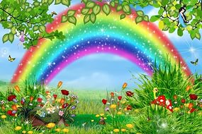
Салават купере

Slide 2
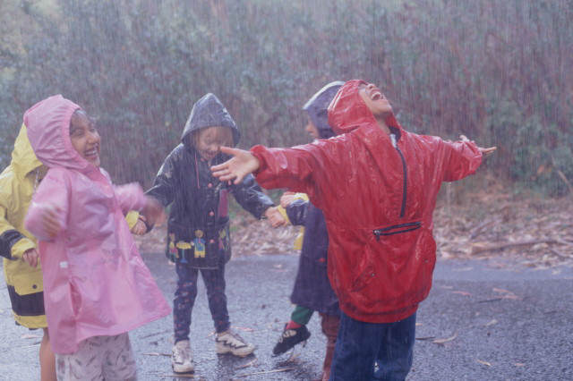
Жәй көне җылы яңгыр ява

Slide 3
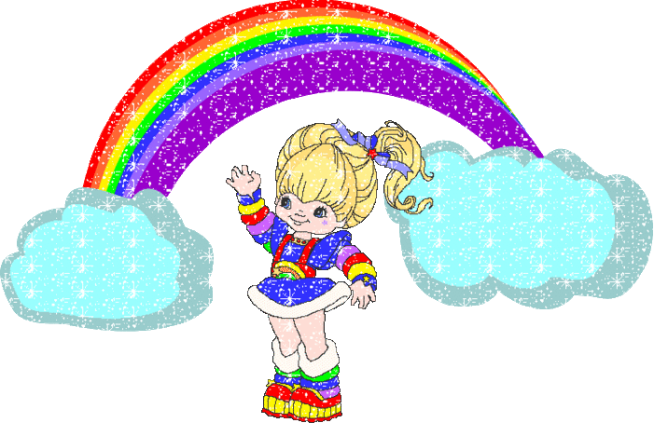
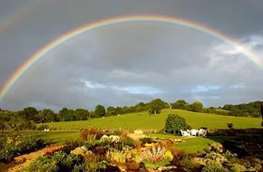
Яңгыр яуганнан соң салават күпере чыга

Slide 4

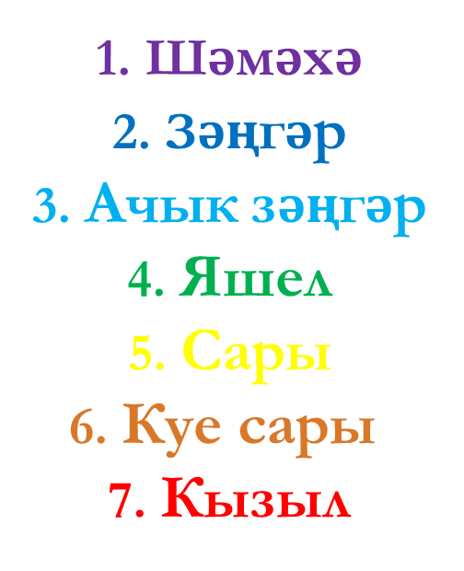
Салават күпере

Slide 5
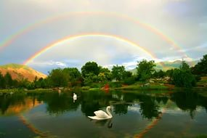
Әгәр салават
күпере чыкса,
Димәк яңгыр
яуган урамда.
Тизрәк урамга чыгыйк,
Саф һава суларга.

Slide 6

Игътибарыгыз өчен рәхмәт!

